Slide 1
นำเสนอผลงานโครงงาน
ความสำเร็จ 100%
100%
PROJECT
PROGRESS
Habit Tracker — Daily Habit Tracking Mobile Application
ชื่อโครงงาน: แอปพลิเคชันติดตามพฤติกรรมประจำวันบนมือถือ
ผู้จัดทำ: ภูตะวัน ทองวิลาศ รหัสนักศึกษา: 68409010016
อาจารย์ที่ปรึกษา: นฐมนพรรณ สุวรรณชาตรี
ติดตั้งจริงด้วยไฟล์ APK · ทดสอบอัตโนมัติผ่าน 45 กรณี · วิทยาลัยเทคนิคเชียงใหม่

Slide 2
01
ปัญหาและความจำเป็นของโครงงาน
ประเด็นสำคัญ
เลิกกลางคัน · ดูย้อนหลังไม่ได้ · ต้องต่อเน็ต
คนตั้งใจสร้างนิสัยใหม่แล้วเลิกกลางคัน เพราะไม่เห็นความต่อเนื่องของตัวเอง
1
ปัญหาหลัก
2
ผู้ใช้กลุ่มเป้าหมาย
3
แนวทางที่พัฒนา
• จดในสมุดหรือโน้ตมือถือ สรุปย้อนหลังไม่ได้
• ไม่รู้ว่าทำต่อเนื่องมากี่วัน จึงขาดแรงจูงใจ
• แอปในตลาดต้องสมัครสมาชิกและต่ออินเทอร์เน็ต
• นักเรียน–นักศึกษาที่ต้องการสร้างวินัย
• วัยทำงานที่ติดตามพฤติกรรมสุขภาพ
• ผู้ที่ไม่ต้องการฝากข้อมูลส่วนตัวไว้บนคลาวด์
แอปบนมือถือที่เก็บข้อมูลในเครื่องด้วย SQLite ใช้งานออฟไลน์ ไม่ต้องสมัครสมาชิก คำนวณวันต่อเนื่องและอัตราสำเร็จอัตโนมัติ พร้อมแจ้งเตือนตามเวลาที่ตั้งไว้
วิธีเดิม
จดในสมุดหรือแอปโน้ต → ไม่มีการคำนวณย้อนหลัง → ไม่รู้ว่าขาดไปกี่วัน → เลิกทำ
แอปสำเร็จรูปส่วนใหญ่ต้องสมัครสมาชิก ต่ออินเทอร์เน็ต และเป็นภาษาอังกฤษ
ผลคือผู้ใช้ไม่เห็น “ความต่อเนื่อง” ซึ่งเป็นแรงจูงใจสำคัญที่สุดของการสร้างนิสัย

Slide 3
02
วัตถุประสงค์และเกณฑ์ความสำเร็จ
ประเด็นสำคัญ
ทุกข้อมีตัวชี้วัดที่ตรวจได้ในวันสอบ
วัตถุประสงค์ 3 ข้อ ตรวจผลได้จากแอปจริงและผลการทดสอบอัตโนมัติ
วัตถุประสงค์ข้อ 1
บันทึกพฤติกรรมประจำวันแบบออฟไลน์ ไม่ต้องสมัครสมาชิก
Success Criteria / ตัวชี้วัด
• ฟังก์ชันตามขอบเขตครบ 9/9 รายการ
• ชุดทดสอบอัตโนมัติผ่านทุกกรณี
• ใช้งานได้ขณะปิดอินเทอร์เน็ต
• ปิดแอปแล้วเปิดใหม่ ข้อมูลไม่หาย
• สร้างไฟล์ APK ติดตั้งบนมือถือได้จริง
วัตถุประสงค์ข้อ 2
คำนวณสถิติ Streak อัตราสำเร็จรายสัปดาห์ และปฏิทินย้อนหลัง 1 ปี
วัตถุประสงค์ข้อ 3
รองรับความถี่หลายแบบ แจ้งเตือนตามเวลา และส่งออกข้อมูลได้
เกณฑ์: ฟังก์ชัน 9/9 | flutter test 45/45 | ใช้งานออฟไลน์ | APK ติดตั้งได้

Slide 4
03
ขอบเขตระบบและฟังก์ชันที่ส่งมอบ
ประเด็นสำคัญ
ครบตามขอบเขต 9/9 รายการ
ทุกฟังก์ชันที่เสนอไว้พัฒนาเสร็จครบ พร้อมหลักฐานตรวจสอบ
ตารางสถานะฟังก์ชัน
ฟังก์ชัน / โมดูล | สถานะ | หลักฐาน
1. ฐานข้อมูล SQLite 3 ตาราง (drift) | 100% | app_database.dart + .g.dart
2. หน้าหลัก บันทึกพฤติกรรมรายวัน | 100% | ภาพหน้าจอ · สาธิตสด
3. เพิ่ม–แก้ habit + แม่แบบ 18 รายการ | 100% | add_habit · template_picker
4. สถิติ Streak · ปฏิทิน 1 ปี · กราฟ | 100% | analytics_screen + fl_chart
5. ธีมสว่าง / มืด และจำค่าไว้ | 100% | settings + shared_preferences
6. แจ้งเตือนตามเวลาที่ตั้งไว้ | 100% | notification_service + test
7. ความถี่ “N ครั้งต่อสัปดาห์” | 100% | weekly_frequency_test
8. จัดการหมวดหมู่ + ส่งออก CSV / JSON | 100% | manage_categories · exporter
9. ชุดทดสอบอัตโนมัติ | 100% | 6 ไฟล์ · 45 กรณี ผ่านหมด
ขอบเขตข้อมูล / ผู้ใช้
• ใช้งานคนเดียวบนเครื่องตัวเอง ไม่มีระบบสมาชิก
• เก็บข้อมูลในเครื่องด้วย SQLite
• ผลลัพธ์: สถิติในแอป + ไฟล์ CSV / JSON
• ภาษาไทยทั้งแอป + ธีมสว่างและมืด
อยู่นอกขอบเขต
• ระบบสมาชิกและการซิงก์ขึ้นคลาวด์
• การแชร์ข้อมูลระหว่างผู้ใช้
• เวอร์ชัน iOS (โค้ดรองรับ แต่ไม่ได้ทดสอบ)

Slide 5
04
การออกแบบระบบ / Architecture
ประเด็นสำคัญ
UI → สถานะ → ข้อมูล → SQLite
แยกงานเป็น 4 ชั้น หน้าจอเฝ้าดูฐานข้อมูล ข้อมูลเปลี่ยนแล้วทุกหน้าที่เกี่ยวข้องอัปเดตเอง
เครื่องมือและเหตุผลที่เลือก
ชั้นแสดงผล (UI) — Flutter Widgets
หน้าหลัก · สถิติ · เพิ่ม/แก้ habit · แม่แบบ · จัดการหมวดหมู่ · ตั้งค่า | นำทางด้วย go_router
• Flutter 3.44 + Dart — เขียนชุดเดียวได้ทั้ง Android และเว็บ
• drift 2.21 + SQLite — ตรวจชนิดข้อมูลตั้งแต่ตอนคอมไพล์ ลดบั๊กคำสั่งค้นข้อมูล
• flutter_riverpod 2.6 — หน้าจออัปเดตเองเมื่อข้อมูลเปลี่ยน
• go_router 14.6 · fl_chart 0.69 · intl · shared_preferences
• flutter_local_notifications 18 + timezone — ตั้งเวลาเตือนซ้ำทุกวัน
• share_plus 13 — ส่งออกไฟล์ CSV / JSON ออกจากแอป
เหตุผลหลัก: เก็บข้อมูลในเครื่อง = ใช้งานได้แม้ไม่มีอินเทอร์เน็ต ไม่ต้องมีเซิร์ฟเวอร์ และข้อมูลส่วนตัวไม่ออกจากเครื่องผู้ใช้
ชั้นสถานะและตรรกะ — Riverpod
habitsProvider · dashboardProvider · analyticsProvider · heatmapProvider | StreakCalculator
ชั้นข้อมูล — AppDatabase (drift ORM)
watchActiveHabits() · watchLogsForDate() · upsertLog() · getAllLogsForHabit()
ฐานข้อมูล SQLite ในเครื่อง — habit_tracker.db
Categories (1) —< Habits (1) —< HabitLogs | คีย์ไม่ซ้ำ: (habitId, loggedDate)

Slide 6
05
วิธีดำเนินการพัฒนา
ประเด็นสำคัญ
หลักฐานจาก Git และชุดทดสอบ
พัฒนาตั้งแต่ 4 มิถุนายน ถึง 16 กันยายน 2569 มีหลักฐานจาก Git ทุกขั้น
1
Requirement
เก็บปัญหาผู้ใช้ที่เลิกทำนิสัยกลางคัน
หลักฐานการพัฒนา (ของจริง)
• โค้ด 34 ไฟล์ Dart รวม 6,319 บรรทัด
• ชุดทดสอบ 6 ไฟล์ 646 บรรทัด รวม 45 กรณี
• 10 commit ตั้งแต่ 4 มิ.ย. – 16 ก.ย. 2569
• 9 หน้าจอ · แม่แบบ habit 18 รายการ 3 หมวด
• ไฟล์ติดตั้ง app-release.apk ขนาด 60.8 MB
• คู่มือติดตั้ง SETUP.md ที่ผู้อื่นทำตามแล้วรันได้
2
Design
ออกแบบ 3 ตาราง และสถาปัตยกรรม 4 ชั้น
3
Develop
Flutter + drift + Riverpod · 9 หน้าจอ
4
Feature
แจ้งเตือน · N ครั้ง/สัปดาห์ · ส่งออกข้อมูล
5
Test
ชุดทดสอบ 45 กรณี + ทดสอบหน้าจอจริง

Slide 7
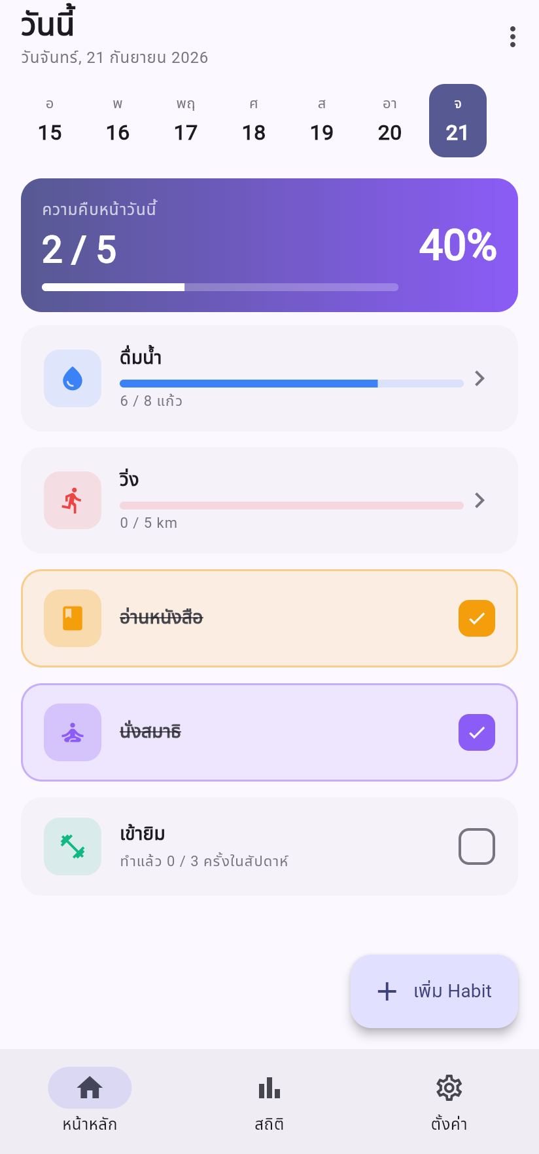
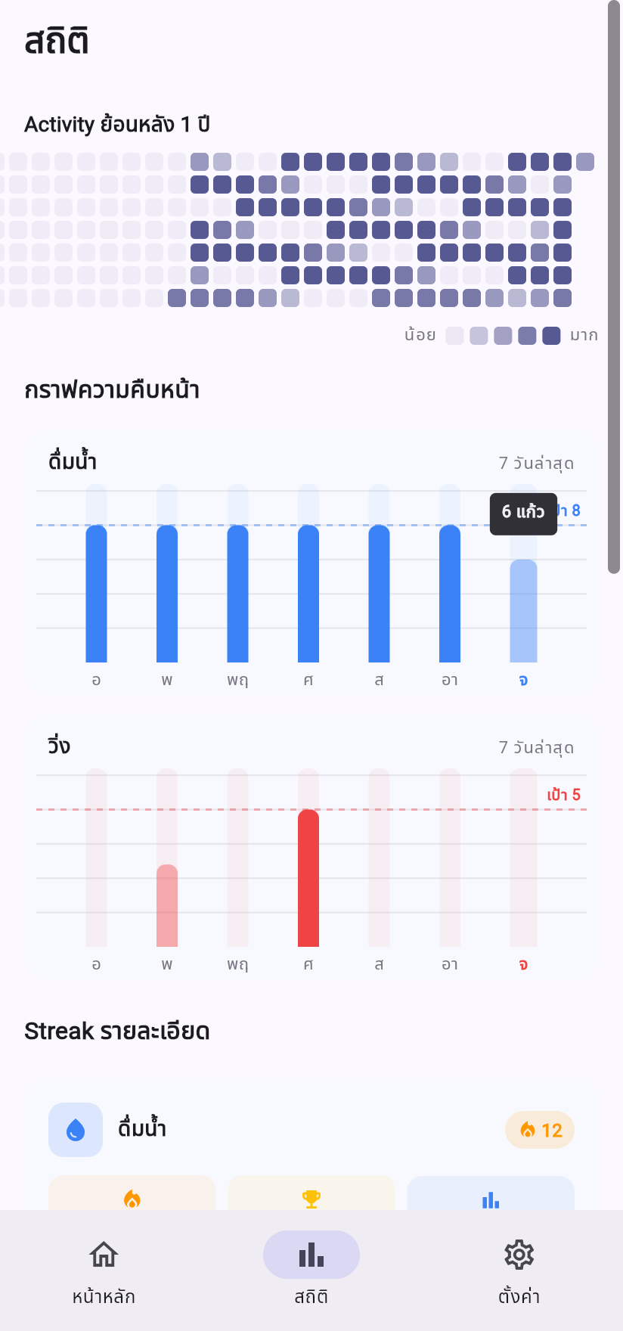
06
ผลการพัฒนา ณ สถานะ 100%
ประเด็นสำคัญ
ฟังก์ชันครบ 9/9 พร้อมให้ตรวจ
แอปใช้งานได้จริงครบทุกฟังก์ชัน ติดตั้งด้วยไฟล์ APK บนมือถือ Android
บันทึกพฤติกรรมประจำวัน
สถิติและความต่อเนื่อง
100%
เลือกวันจากแถบวันที่
กดเช็ค habit · กรอกค่าตัวเลข
แถบสรุปความคืบหน้าของวัน
Streak ปัจจุบัน / สูงสุด
ปฏิทินย้อนหลัง 1 ปี
กราฟแท่งรายสัปดาห์
ฟังก์ชัน 9/9
ประโยคที่ควรพูด
“จากขอบเขต 9 ฟังก์ชัน พัฒนาเสร็จครบ 9 ฟังก์ชัน คิดเป็น 100% ผ่านชุดทดสอบอัตโนมัติ 45 กรณี และสร้างไฟล์ APK ติดตั้งบนมือถือจริงได้แล้ว”
ภาพหน้าจอจากแอปที่รันจริง (ข้อมูลตัวอย่าง) · โค้ดชุดเดียวกับไฟล์ APK

Slide 8
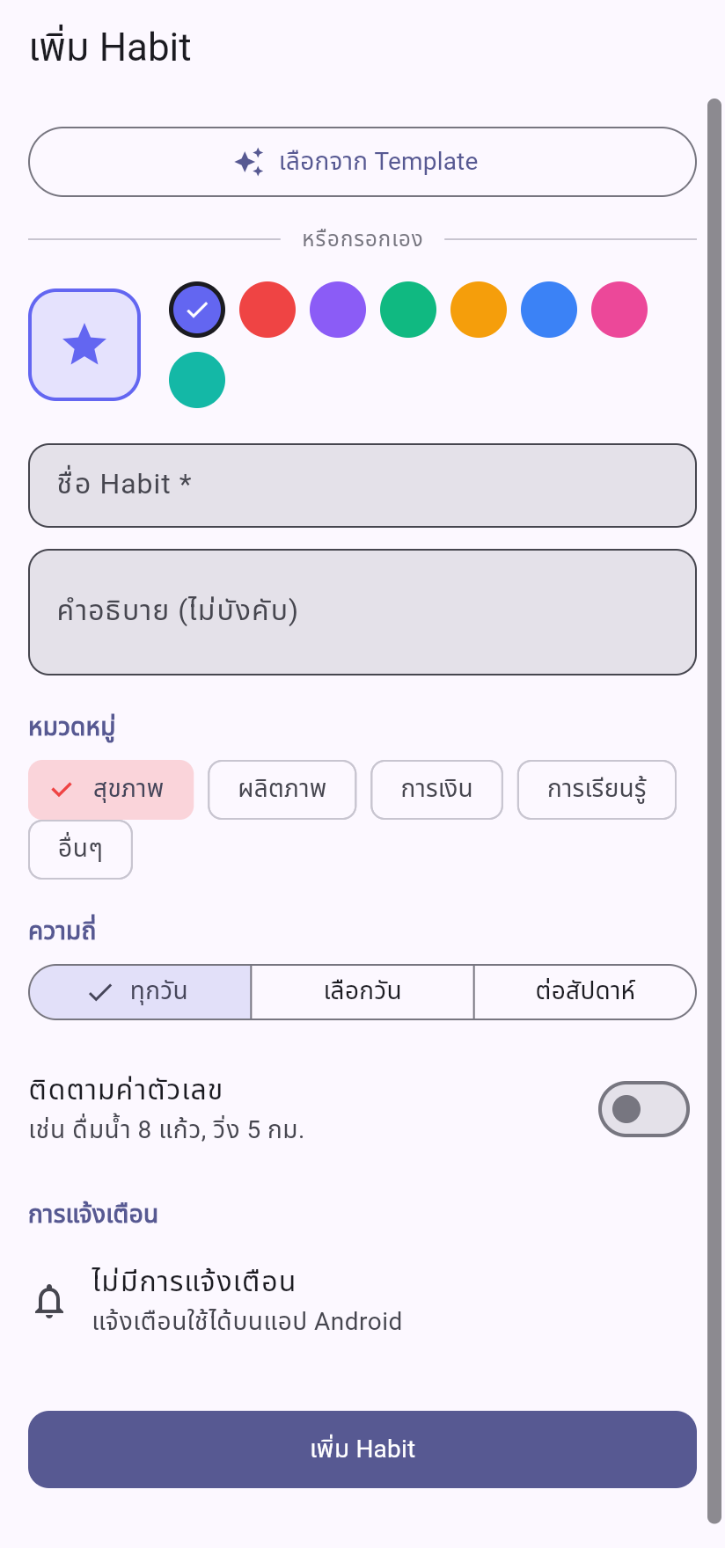
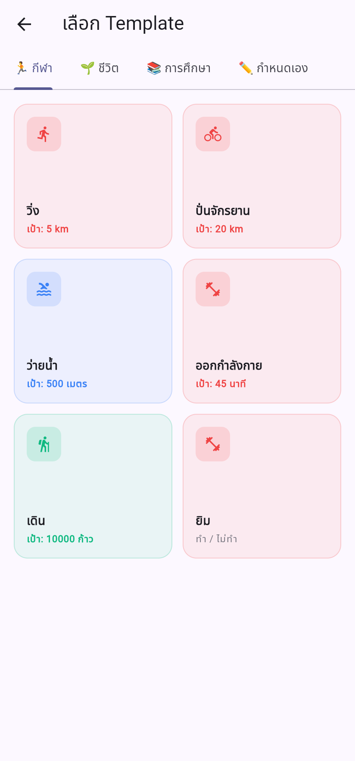
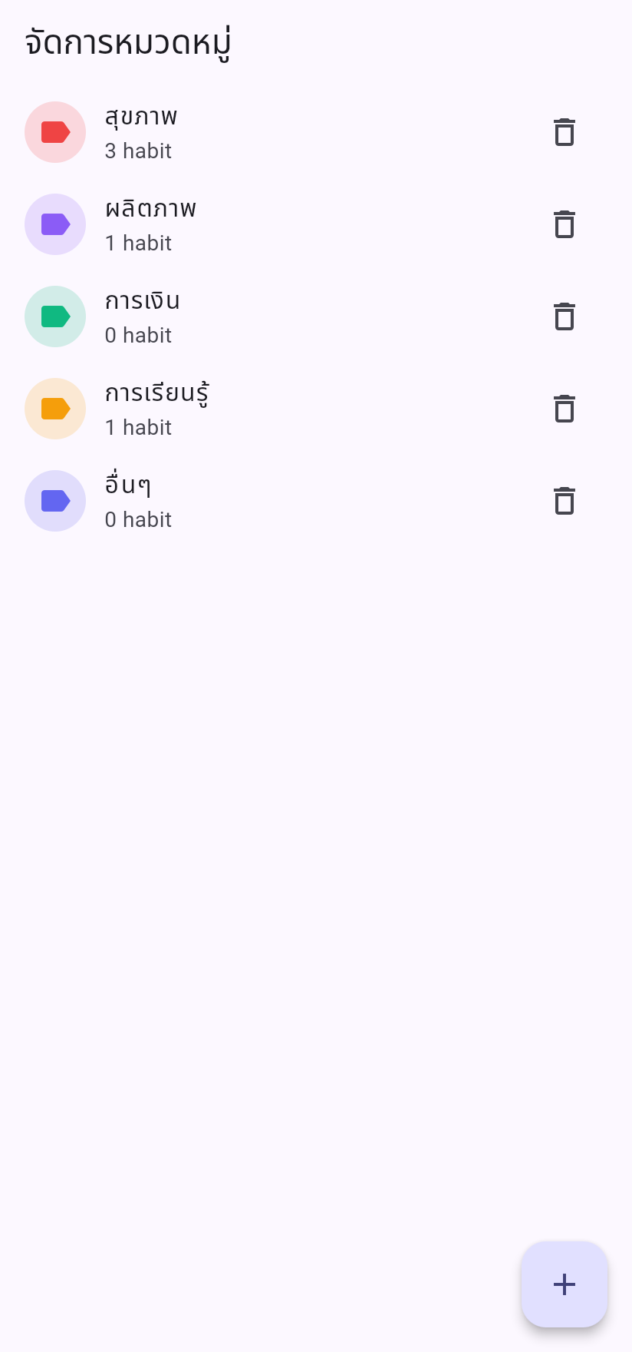
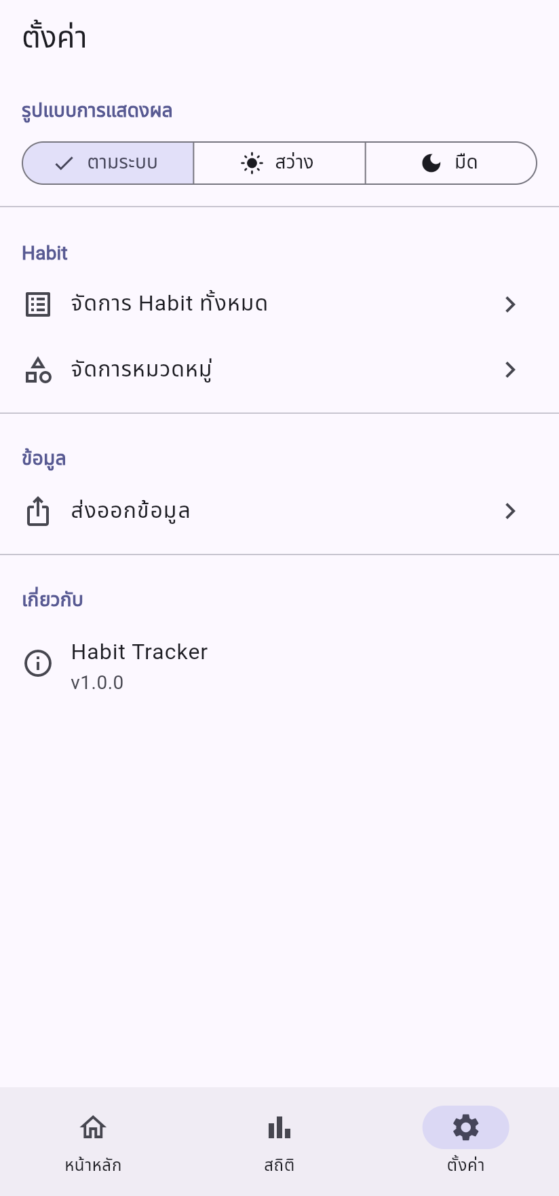
07
หน้าจอที่พัฒนาเสร็จแล้ว
ประเด็นสำคัญ
ภาพหน้าจอจริงทุกฟังก์ชัน
ภาพจากแอปที่รันจริงด้วยข้อมูลตัวอย่าง ครอบคลุมทุกฟังก์ชันหลัก
หน้าหลัก
สถิติ
เพิ่ม habit
แม่แบบ 18 รายการ
จัดการหมวดหมู่
ตั้งค่า
บันทึกรายวัน · ค่าตัวเลข
Streak · ปฏิทิน 1 ปี
ความถี่ · เวลาเตือน
3 หมวด เลือกแล้วใช้ได้ทันที
เพิ่ม · แก้ไข · ลบ
ธีม · ส่งออกข้อมูล
หมายเหตุ
ภาพทั้งหมดแคปจากแอปที่รันจริงด้วยโค้ดชุดเดียวกับไฟล์ APK · ข้อมูลในภาพเป็นข้อมูลตัวอย่างที่สร้างไว้สาธิต

Slide 9
08
Demo Scenario — ลำดับการสาธิต
ประเด็นสำคัญ
เพิ่ม → บันทึก → สถิติ → ส่งออก
สาธิตบนมือถือจริงหรืออีมูเลเตอร์ ใช้เวลา 2–3 นาที
A
เตรียมระบบ
ติดตั้งแอปจากไฟล์ APK · เตรียมข้อมูลตัวอย่างที่มี Streak หลายวัน
B
เพิ่ม habit
กดปุ่มเพิ่ม → เลือกจากแม่แบบ 18 รายการ → ตั้งความถี่และเวลาแจ้งเตือน
C
บันทึกประจำวัน
กดเช็ค habit ของวันนี้ · กรอกค่าตัวเลข เช่น ดื่มน้ำ 7 จาก 8 แก้ว
D
ดูสถิติ
เปิดหน้าสถิติ → Streak ปัจจุบัน/สูงสุด → ปฏิทิน 1 ปี → กราฟรายสัปดาห์
E
ส่งออกและตรวจ
ตั้งค่า → ส่งออก CSV/JSON → สลับธีมมืด → ปิดแอปเปิดใหม่ ข้อมูลยังอยู่
เตรียมวิดีโอสาธิตสำรองไว้ด้วย เผื่อเครื่องสาธิตมีปัญหาหน้างาน

Slide 10
09
แผนการทดสอบและวิธีประเมิน
ประเด็นสำคัญ
Test case ชัด + เกณฑ์ผ่านชัด
ทดสอบ 5 ด้าน แต่ละด้านมีวิธีทดสอบและเกณฑ์ผ่านชัดเจน
ประเภททดสอบ | วิธีทดสอบ | เกณฑ์ผ่าน
Unit Test | ตัวคำนวณ Streak · ความถี่รายสัปดาห์ · ตัวส่งออกข้อมูล · ตัวตั้งเวลาแจ้งเตือน | ผ่านทุกกรณีที่กำหนด
Widget Test | การ์ด habit แสดงชื่อ ค่าตัวเลข และสถานะถูกต้อง | ผ่านทุกกรณี
Database Test | เพิ่ม–แก้–ลบหมวดหมู่ และอ่าน–เขียน log บนฐานข้อมูลจริง | ข้อมูลตรงทุกกรณี
UI Test (อัตโนมัติ) | สั่งเบราว์เซอร์กดแอปจริง: บันทึก · Streak · ค่าตัวเลข · ธีม | ผลตรงกับที่คาดไว้
Build / Deploy | สร้างไฟล์ APK แบบ release แล้วตรวจขนาดและการติดตั้ง | สร้างสำเร็จ ติดตั้งได้
เครื่องมือที่ใช้
ข้อจำกัดของการทดสอบ
flutter test (ชุดทดสอบในโค้ด) · Playwright สั่งเบราว์เซอร์กดแอปจริง · flutter build apk
แจ้งเตือนทดสอบด้วยชุดทดสอบการตั้งเวลา ยังไม่ได้ทดสอบเสียงเตือนเด้งบนมือถือจริง

Slide 11
10
ผลการทดสอบและตัวชี้วัด
ประเด็นสำคัญ
ตัวเลข + วิธีวัด + วันที่วัด
ผลวัดจริงจากการรันทดสอบ ไม่ใช่ค่าประมาณ
ผลการทดสอบจริง
รายการทดสอบ | เกณฑ์ | ผลจริง | ผล
ชุดทดสอบทั้งหมด (flutter test) | ผ่านทุกกรณี | 45 / 45 | ผ่าน
ตัวคำนวณ Streak | ตรงทุกกรณี | ผ่านทุกกรณี | ผ่าน
ความถี่ N ครั้งต่อสัปดาห์ | นับเป็นสัปดาห์ | ผ่านทุกกรณี | ผ่าน
บันทึกแล้วปิด–เปิดแอปใหม่ | ข้อมูลคงอยู่ | 2/5 → 3/5 คงอยู่ | ผ่าน
เช็คติดกัน 3 วัน แล้วดู Streak | แสดงค่า 3 | 3 วัน | ผ่าน
habit เชิงตัวเลข (ดื่มน้ำ) | กราฟตรงค่าที่กรอก | 7/8 แก้ว · กราฟ 7 | ผ่าน
ธีมมืดหลังปิด–เปิดแอป | ยังเป็นธีมมืด | ยังเป็นธีมมืด | ผ่าน
สร้างไฟล์ติดตั้ง APK | สร้างสำเร็จ | 60.8 MB | ผ่าน
รายละเอียดการทดสอบ
• วันที่วัด: 21 กันยายน 2569
• ชุดทดสอบในโค้ด 6 ไฟล์ 646 บรรทัด สั่งรันด้วย flutter test
• ทดสอบหน้าจอ: สั่งเบราว์เซอร์กดแอปจริงแบบอัตโนมัติ เก็บภาพหน้าจอทุกขั้น
• ภาพหลักฐานอยู่ในโฟลเดอร์ docs/test_evidence
• ผลทดสอบตอบวัตถุประสงค์ครบทั้ง 3 ข้อ

Slide 12
11
หลักฐานที่ต้องแสดงตามประเภทโครงงาน
ประเด็นสำคัญ
หลักฐานตรงกับประเภทงาน
โครงงานประเภท Mobile Application ใช้หลักฐานกลุ่ม M เป็นหลัก
M — Mobile Application
สิ่งที่โครงงานนี้ไม่ได้ทำ
• ไฟล์ติดตั้ง APK ที่ลงบนมือถือจริงได้
• หน้าจอครบ 9 หน้า พร้อมภาพหน้าจอทุกหน้า
• ฐานข้อมูลในเครื่อง SQLite 3 ตาราง
• การแจ้งเตือนตามเวลาที่ผู้ใช้ตั้ง
• ชุดทดสอบอัตโนมัติ 45 กรณี
• ใช้งานออฟไลน์ ข้อมูลไม่ออกจากเครื่อง
• ส่งออกข้อมูลเป็นไฟล์ CSV / JSON ได้
• ไม่ได้ใช้ AI หรือโมเดลเรียนรู้ของเครื่อง
• ไม่มีเซิร์ฟเวอร์หรือ API ภายนอก
• ไม่มีวงจรหรือฮาร์ดแวร์ จึงไม่มี Schematic / PCB
• ไม่มีระบบสมาชิก จึงไม่มีตารางสิทธิ์ผู้ใช้
ตัวเลขสถิติทั้งหมดคำนวณจากข้อมูลที่ผู้ใช้บันทึกเอง ไม่มีการสุ่มหรือประมาณค่า

Slide 13
12
ปัญหาที่พบ การแก้ไข และข้อจำกัด
ประเด็นสำคัญ
ปัญหา → สาเหตุ → วิธีแก้ → ผล
ปัญหาจริงระหว่างพัฒนา พร้อมสาเหตุ วิธีแก้ และผลหลังแก้
ปัญหาที่พบ | สาเหตุ | วิธีแก้ | ผลหลังแก้
Streak แสดง 1 วัน ทั้งที่ทำติดกัน 9 วัน | ตัวคำนวณเอาช่วงที่ทำติดกันซึ่งเก่ากว่า มาเขียนทับค่าปัจจุบัน | หยุดนับค่าปัจจุบันทันทีที่เจอวันแรกที่ขาด | ค่าตรงกับข้อมูลจริงทุกกรณี
ไอคอนแม่แบบขึ้นเป็นรูปดาวทั้ง 18 รายการ | รหัสไอคอนเขียนเป็นตัวเลขตายตัว ไม่ตรงกับไอคอนในรายการ | ผูกกับชื่อไอคอนจริง และเพิ่มไอคอนที่ขาดไป 6 ตัว | ไอคอนตรงกับชื่อแม่แบบทุกรายการ
ปฏิทินย้อนหลัง 1 ปี เปิดมาเห็นแต่ช่องว่าง | ปฏิทินเริ่มที่ปีที่แล้วทางซ้าย วันล่าสุดอยู่นอกจอ | กำหนดให้เลื่อนมาที่ฝั่งวันล่าสุดตั้งแต่เปิดหน้า | เห็นข้อมูลทันทีที่เปิดหน้าสถิติ
คอมไพล์ไม่ผ่าน หาคลาส Habit ไม่เจอ | drift ต้องสร้างไฟล์โค้ดอัตโนมัติก่อน จึงจะมีคลาสให้เรียกใช้ | สั่ง build_runner ทุกครั้งที่แก้ตาราง และบันทึกขั้นตอนไว้ใน SETUP.md | คอมไพล์ผ่าน เพื่อนทำตามคู่มือได้
ข้อจำกัดที่ยังเหลือ
แนวทางพัฒนาต่อ
ยังไม่ได้ทดสอบการแจ้งเตือนบนมือถือจริง · ยังไม่มีการซิงก์ข้ามเครื่อง
ทดสอบกับผู้ใช้จริงและเก็บความพึงพอใจ · สำรองข้อมูลขึ้นคลาวด์ · เผยแพร่ขึ้น Play Store

Slide 14
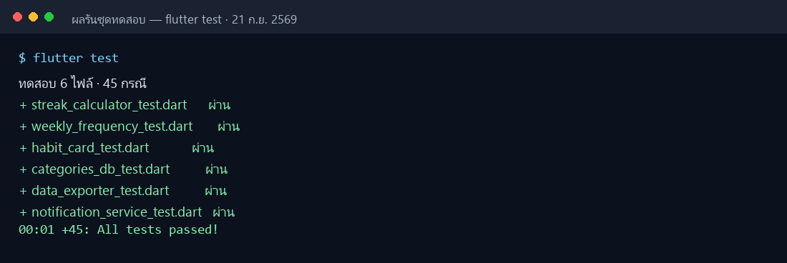
13
ผลส่งมอบของโครงงาน
ประเด็นสำคัญ
ของจริง + เอกสาร + Source
สิ่งที่กรรมการตรวจรับได้หลังการสอบ
✓
แอปที่ติดตั้งได้จริง
app-release.apk ขนาด 60.8 MB · ติดตั้งบนมือถือ Android
✓
Source Code
Git 10 commit · โค้ด 34 ไฟล์ Dart รวม 6,319 บรรทัด
ผลรัน flutter test จริง
✓
ฐานข้อมูล / โครงสร้าง
SQLite 3 ตาราง · โค้ดสร้างตารางอยู่ใน repository
✓
เอกสารโครงงาน
คู่มือติดตั้ง SETUP.md · README · เอกสารนำเสนอชุดนี้
✓
หลักฐานทดสอบ
ผล flutter test 45 กรณี · ภาพหน้าจอผลทดสอบทุกขั้น

Slide 15
14
สรุปผลเทียบกับวัตถุประสงค์
ประเด็นสำคัญ
วัตถุประสงค์ → หลักฐาน → สถานะ
หลักฐานว่าวัตถุประสงค์ทั้ง 3 ข้อบรรลุครบ
วัตถุประสงค์ | หลักฐาน / ผลที่ได้ | สถานะ
ข้อ 1: บันทึกพฤติกรรมประจำวันแบบออฟไลน์ ไม่ต้องสมัครสมาชิก | บันทึกลง SQLite ในเครื่อง · ปิดแอปแล้วเปิดใหม่ข้อมูลยังอยู่ (ทดสอบแล้ว) | บรรลุ
ข้อ 2: คำนวณ Streak อัตราสำเร็จ และปฏิทินย้อนหลัง 1 ปี | หน้าสถิติแสดงครบ · ชุดทดสอบตัวคำนวณผ่านทุกกรณี | บรรลุ
ข้อ 3: รองรับความถี่หลายแบบ แจ้งเตือน และส่งออกข้อมูล | รายวัน / เลือกวัน / N ครั้งต่อสัปดาห์ · ตั้งเวลาเตือน · ส่งออก CSV–JSON | บรรลุ
“โครงงานพัฒนาได้ครบตามขอบเขตทั้ง 9 ฟังก์ชัน ผ่านชุดทดสอบอัตโนมัติ 45 กรณี และสร้างไฟล์ติดตั้งจริงได้แล้ว จึงถือว่าดำเนินงานสำเร็จ 100% ของขอบเขตที่กำหนด”

Slide 16
Q&A
พร้อมสาธิตแอป และตอบคำถามจากหลักฐานจริง
100%
พร้อมให้ตรวจสอบ
ติดตั้งจากไฟล์ APK บนมือถือได้ทันที
Source code · ชุดทดสอบ 45 กรณี · ภาพหลักฐาน เปิดตรวจได้
พัฒนาเองทั้งระบบ: วิเคราะห์ → ออกแบบ → พัฒนา → ทดสอบ → สร้างไฟล์ติดตั้ง
ทุกตัวเลขในสไลด์วัดจากการรันจริง
READY TO DEFEND
Habit Tracker · ภูตะวัน ทองวิลาศ

